Slide 1
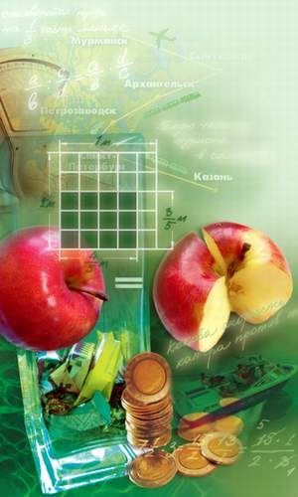
ДЕЙСТВИЯ С ДРОБЯМИ
ЗАДАЧИ НА СОВМЕСТНУЮ РАБОТУ (ЧАСТЬ 2).
Метапредмет – Задача

Slide 2
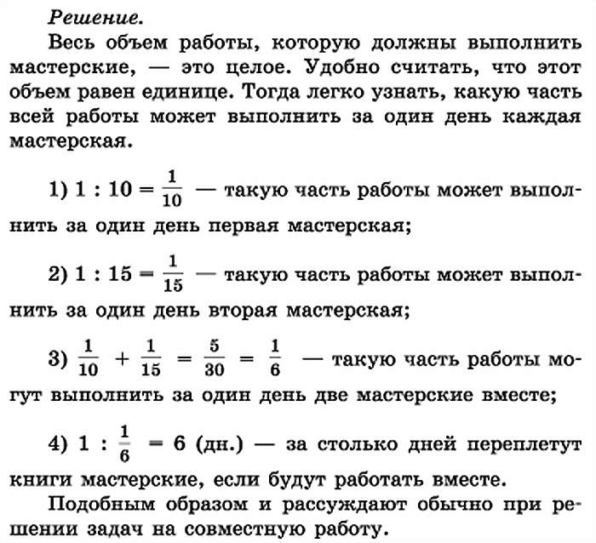
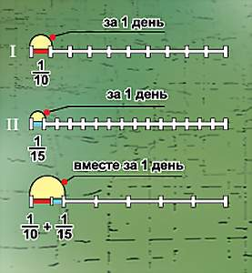
Решаем знакомую задачу (повторим)
Стр. 181
Организация и самоорганизация учащихся. Организация обратной связи

Slide 3
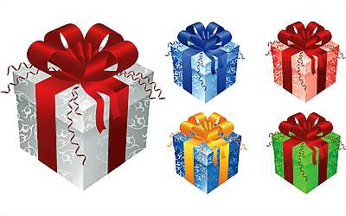
Задачи на совместную работу
УЧЕБНИК
№ 662
$\frac{1}{20}+ \frac{1}{15}+ \frac{1}{12}= \frac{1}{5}−часть работы за 1 мин.$
$\frac{1}{5} ∙2= \frac{2}{5}−часть работы за 2 мин.$
$\frac{2}{5}$<$\frac{1}{2} −$не успеют.
решение
Практикум

Slide 4
Задачи на совместную работу
УЧЕБНИК
№ 663
решение
$1 : \left(\frac{1}{4}+ \frac{1}{6} + \frac{1}{12}\right)=2 \left(ч\right)−сделают работу вместе$
Практикум

Slide 5
Задачи на совместную работу
УЧЕБНИК
№ 664
решение
$\frac{1}{10} −\frac{1}{30}=\frac{1}{15} \left(часть\right)−работы за 1 день второго цеха;$
1 : $\frac{1}{15}$ = 15(дней) $− работы второго цеха;$
Проверка полученных результатов. Коррекция

Slide 6
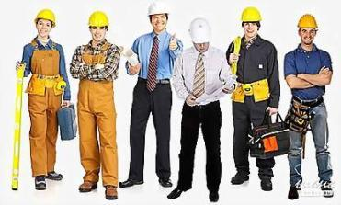
Задачи на совместную работу (продвинутым)
УЧЕБНИК
№ 665
решение
$\frac{1}{9} ∙3=\frac{1}{3} \left(часть\right)−работы первой бригады;$
$1−\frac{1}{3} =\frac{2}{3} \left(часть\right)−работы второй бригады;$
$\frac{2}{3} : \frac{1}{12}=8 \left(дней\right)−работала вторая бригада;$
$3+8=11 \left(дней\right)−работали две бригады;$
Проверка полученных результатов. Коррекция

Slide 7
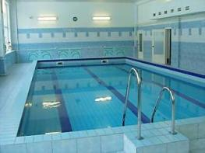
Домашнее задание
В задачах на работу речь идёт, как правило, о какой-то деятельности. Трубы заполняют бассейн, комбайнёры убирают урожай, строители строят дом и так далее. Любая может быть деятельность. Иногда и не очень похожая на работу...
Известно, что к бассейну подведены две трубы. Через одну из них бассейн наполняется за 4 ч, а через другую – за 3 ч.
Используя эти данные, составьте задачу на совместную работу и решите ее.
Получите 5
Подведение итогов, рефлексия, домашнее задание.

